Slide 1



国家中小学课程资源
电 荷
年 级：高二 | 学 | 科：物理（人教版）
主讲人：龙涛 | 学 | 校：北京市第四中学

Slide 2

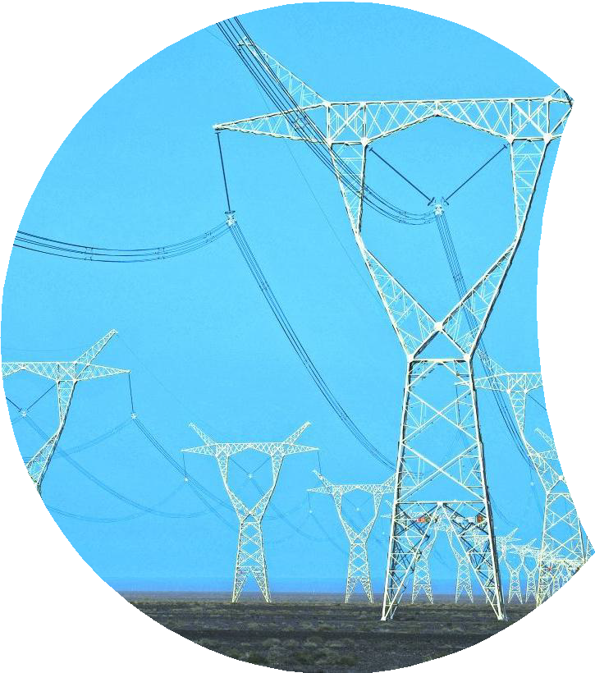


Slide 3
电 荷
年 级：高二 | 学 | 科：物理（人教版）
主讲人：龙涛 | 学 | 校：北京市第四中学

Slide 4
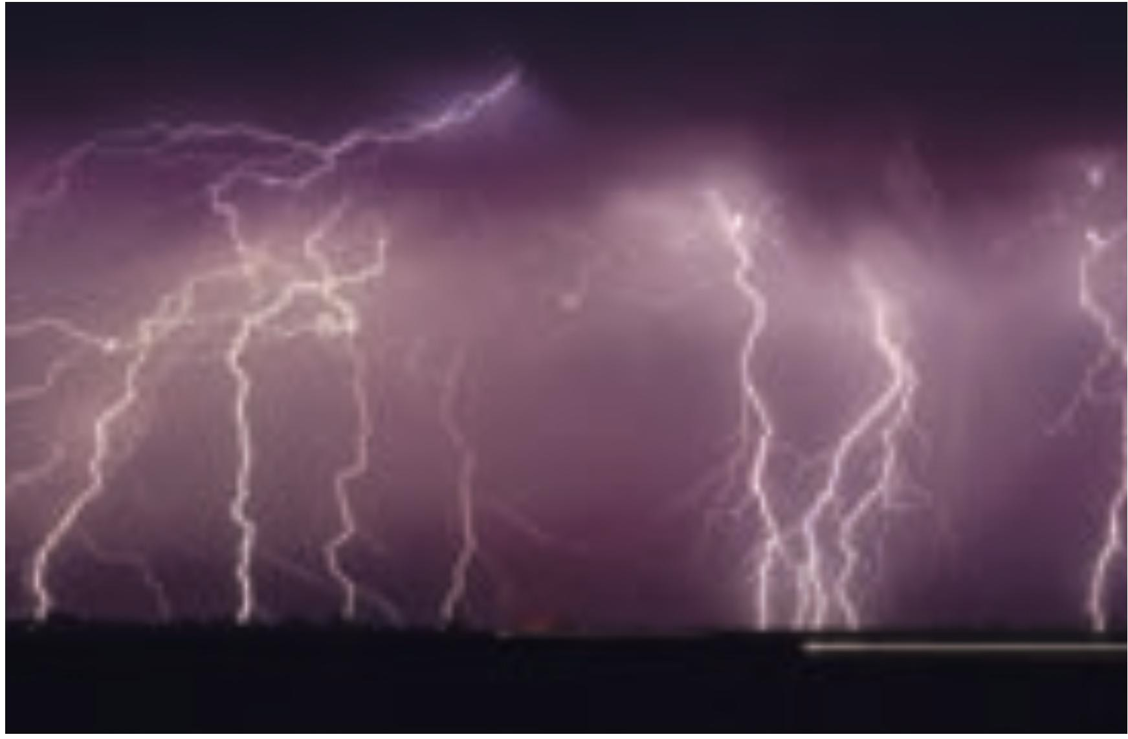
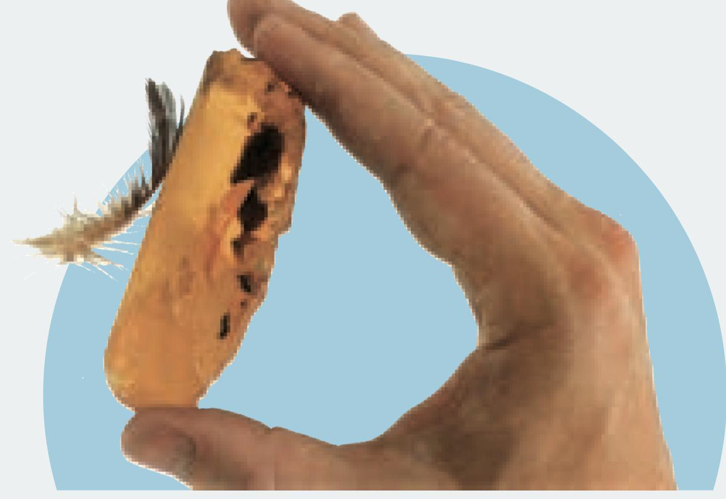
回顾人类对电现象的研究
摩擦过的琥珀能 吸引轻小物体
雷电的性质与摩 擦产生的电的性 质完全相同

Slide 5
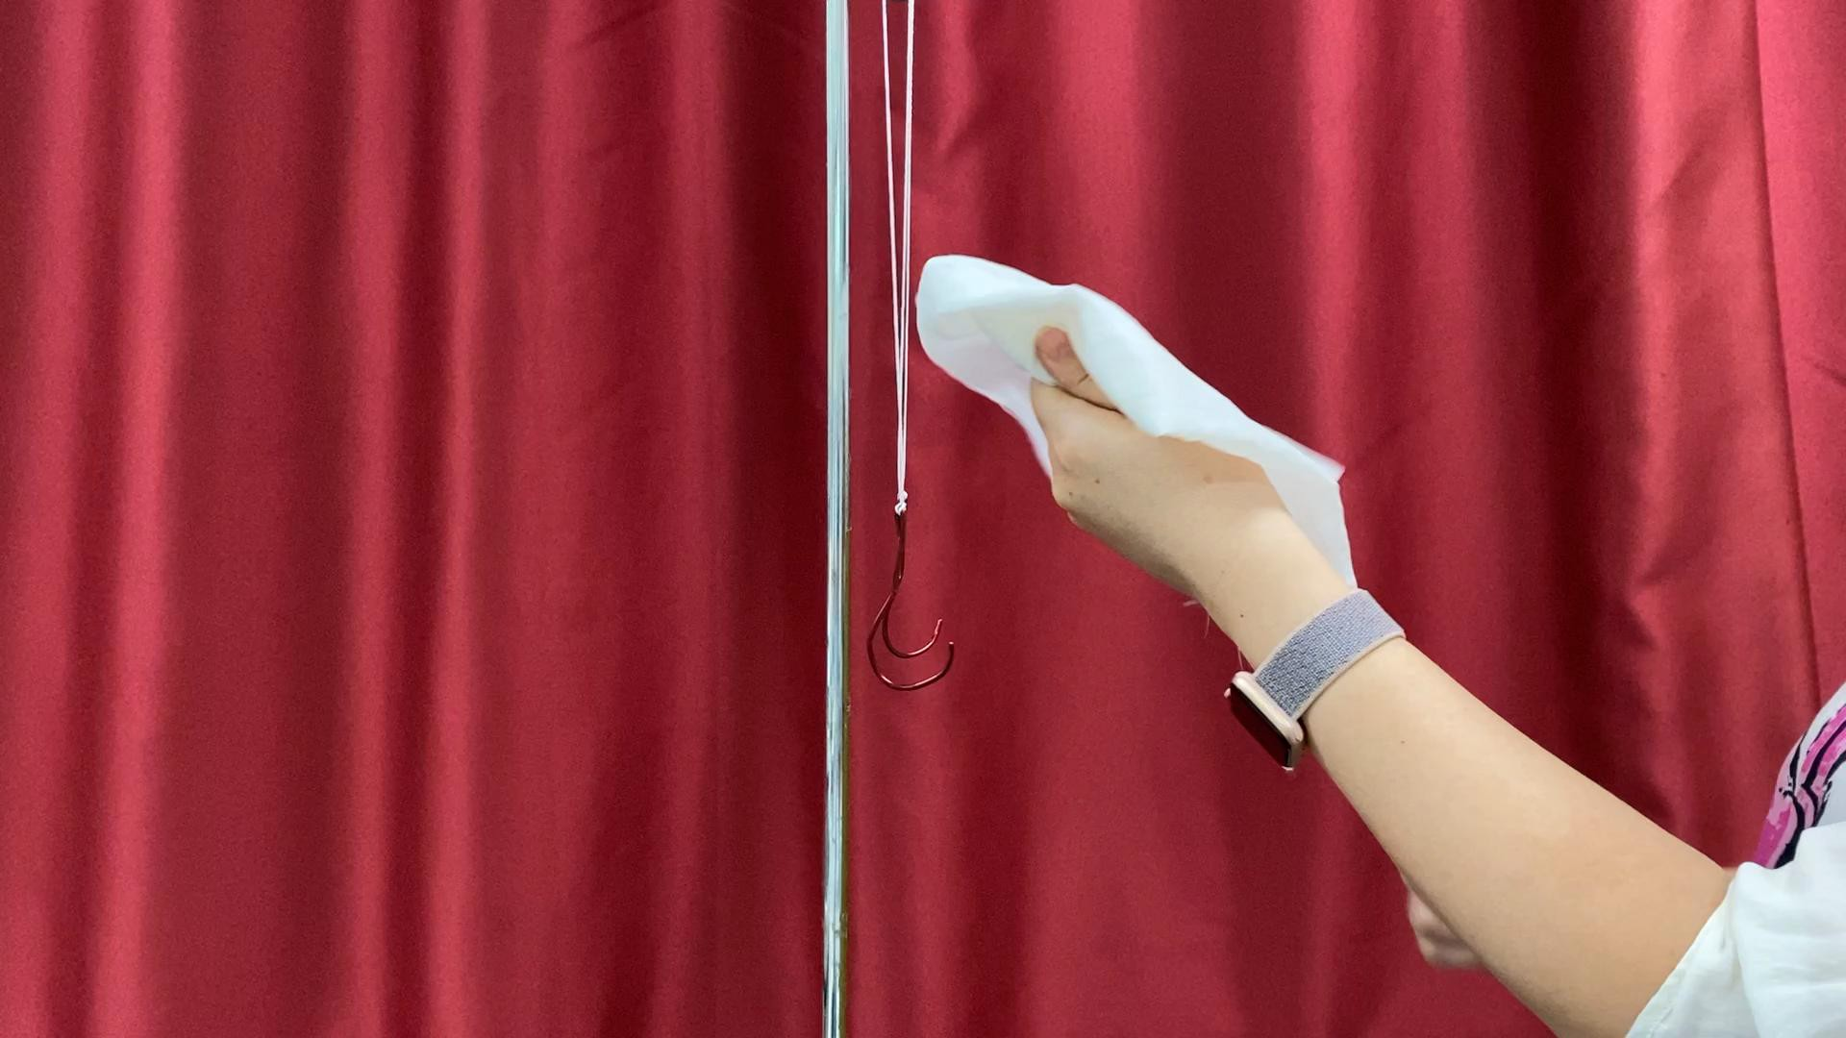
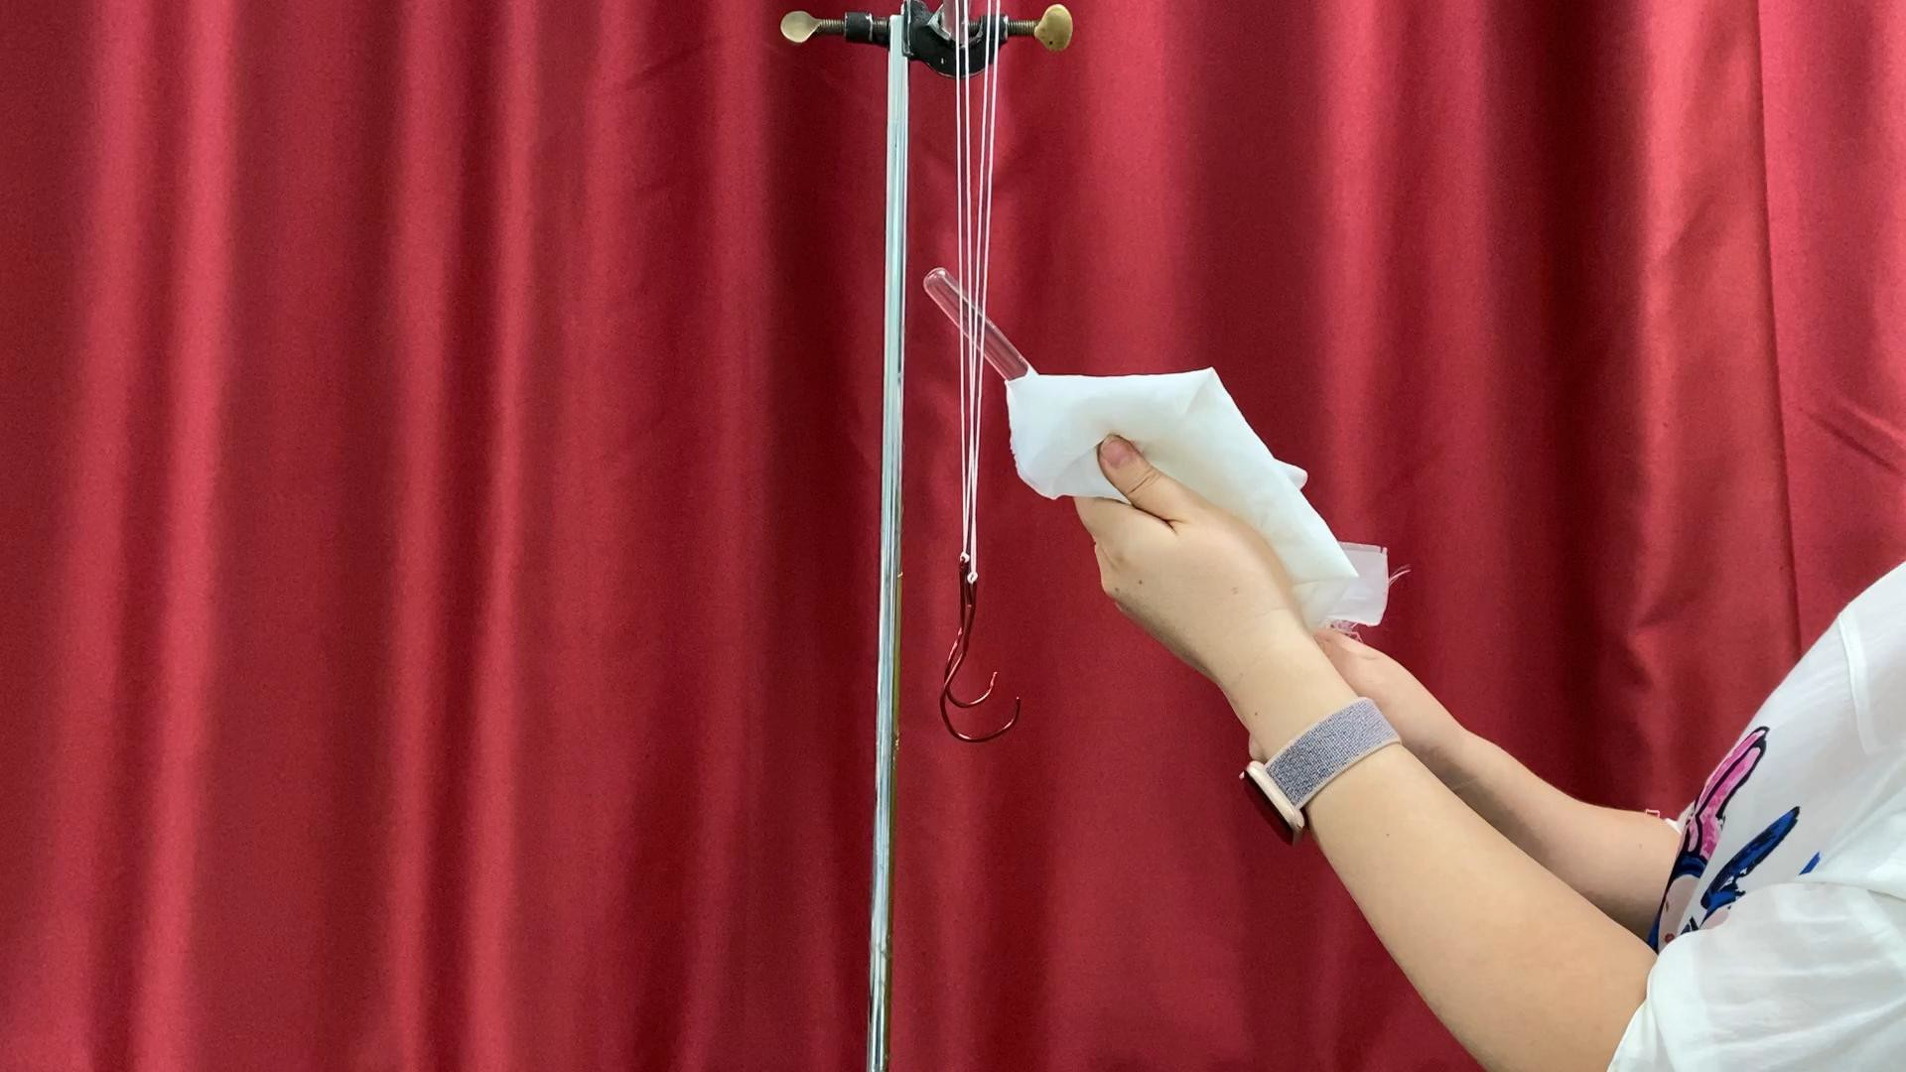
一. 认识电荷
同种电荷相互排斥
异种电荷相互吸引
与丝绸摩擦过的玻璃棒所带的电荷为正电荷 与毛皮摩擦过的橡胶棒所带的电荷为负电荷

Slide 6






想一想
问题：为什么有的物体容易带 电，而有的物体很难带电？

Slide 7





“物体带电”的准确含义指的是什么？
由大 量分 子或 原子 组成
核外电子
物 体
质子
原子
原子核
中子
正负电荷数不相等带 不正带电或带负电

Slide 8







想一想
问题：为什么有的物体容易带 电，而有的物体很难带电？
物体得失电子的本领 不同，因此物体带电 的难易程度不同

Slide 9
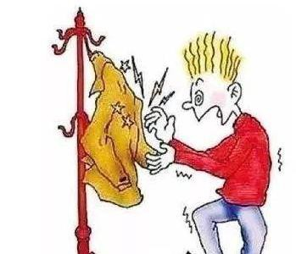

二. 使物体带电的方式
（1）摩擦起电：
微观解释：两个物体互 相摩擦时，一些束缚得不紧的 电子往往从一个物体转移到另 一个物体，于是原来电中性的 物体由于得到电子而带负电， 失去电子的物体则带正电。

Slide 10
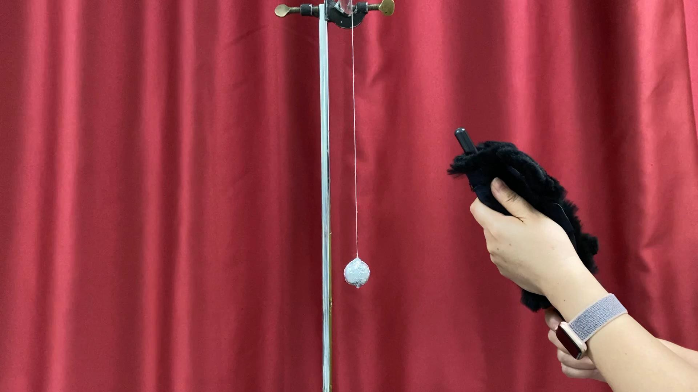
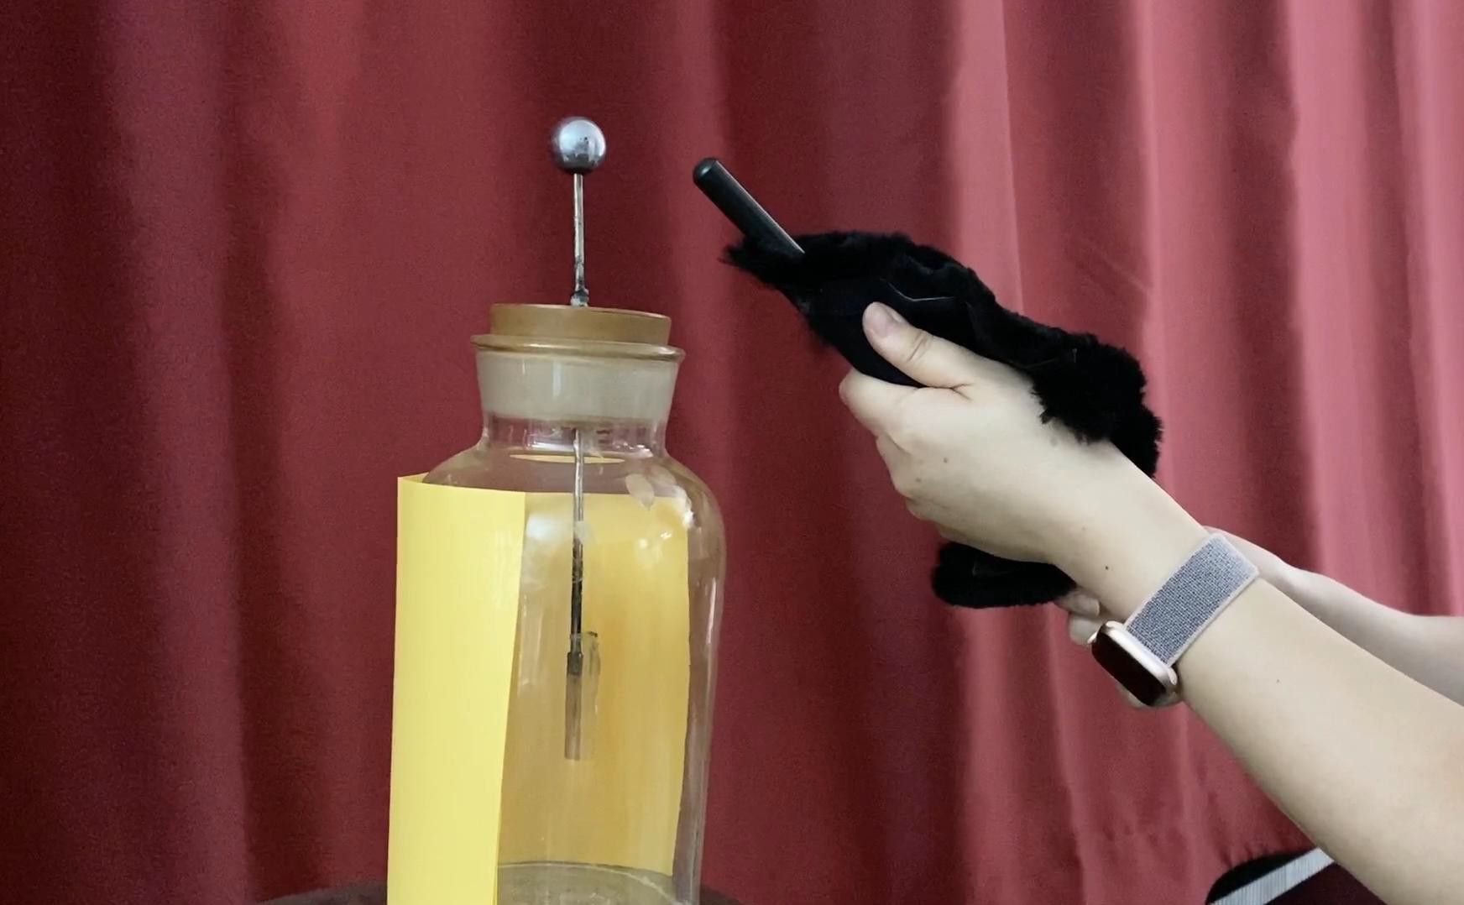
二. 使物体带电的方式
（2）接触带电
微观解释：带电的物体与不带电的物体接 触，就会有电子的转移。

Slide 11
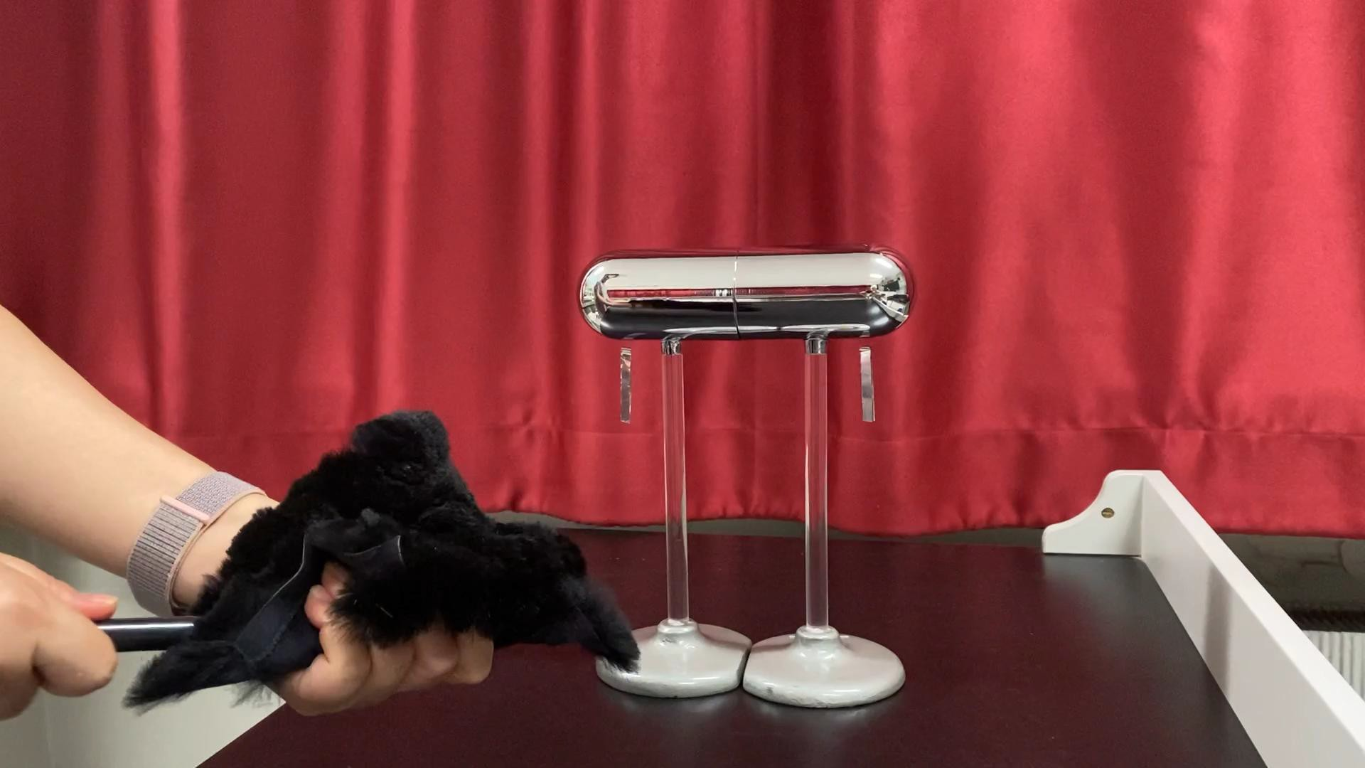
二. 使物体带电的方式

Slide 12
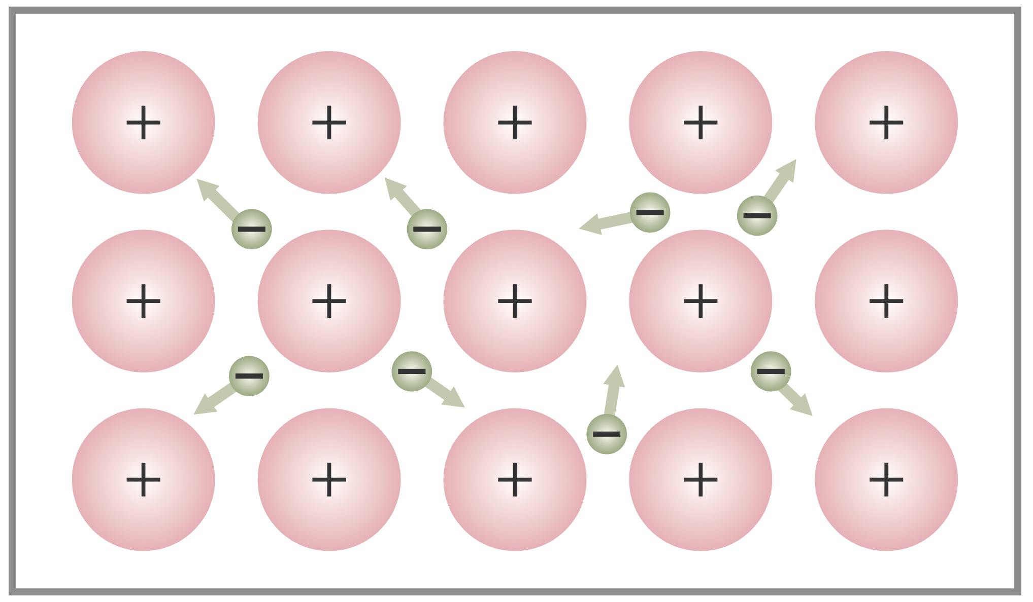
导体
能带电 能导电
绝缘体
能带电 不能导电
金属的微观结构模型

Slide 13
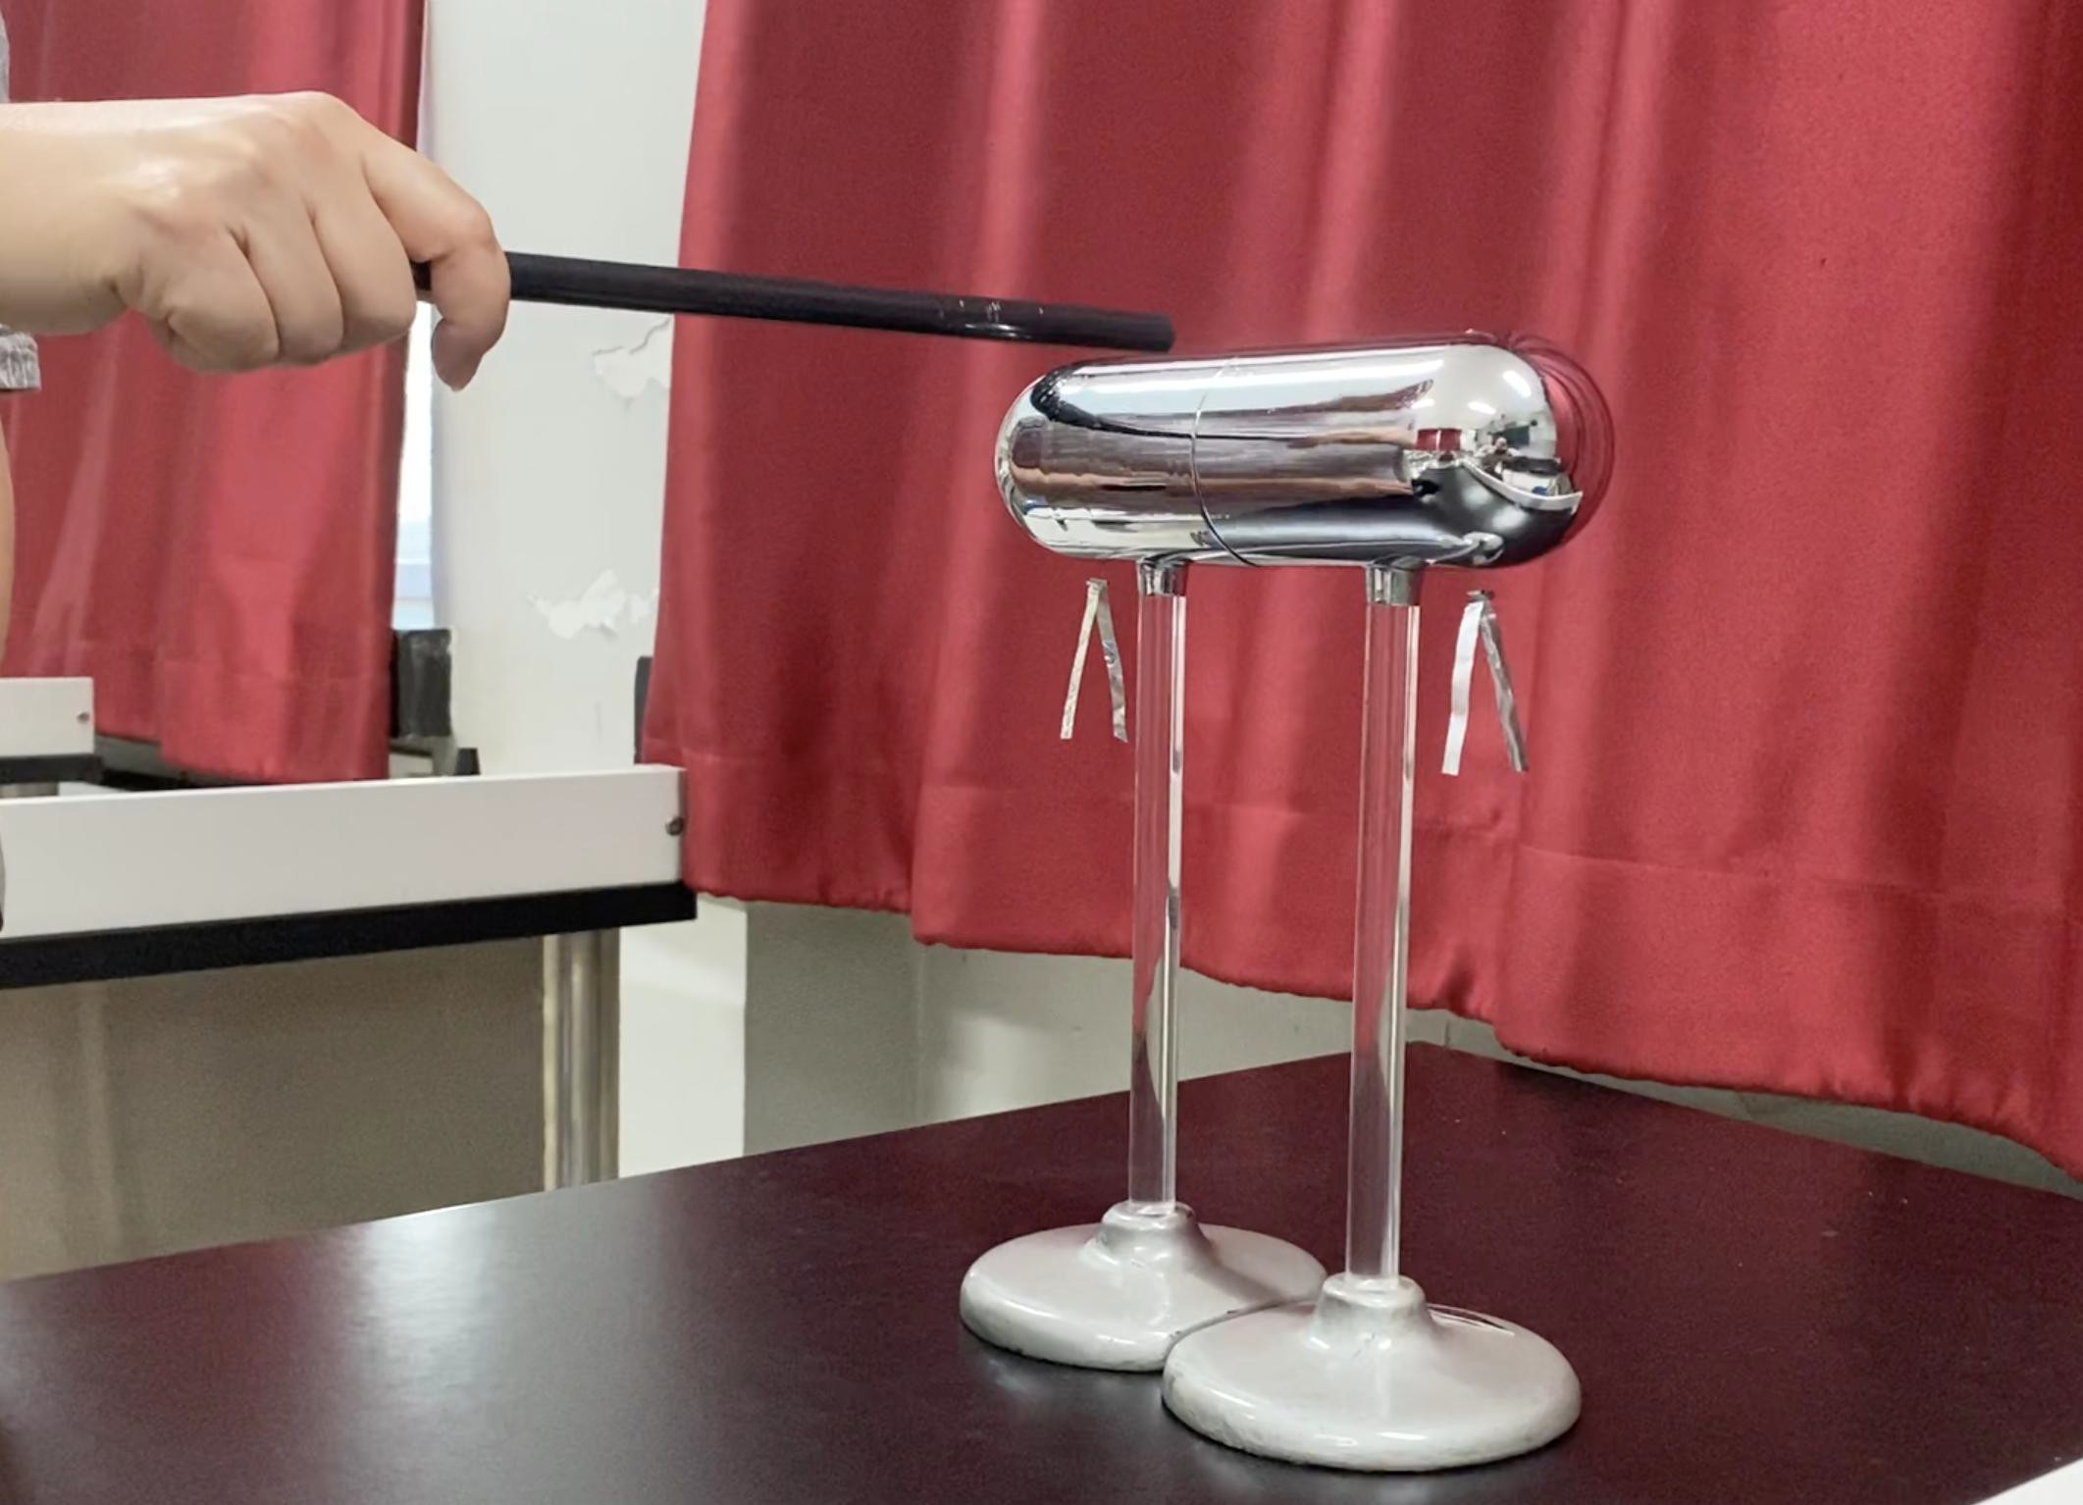
二. 使物体带电的方式
静电感应

Slide 14
二. 使物体带电的方式
（3）感应起电：导体中的自由电子重新分布
静电感应

Slide 15



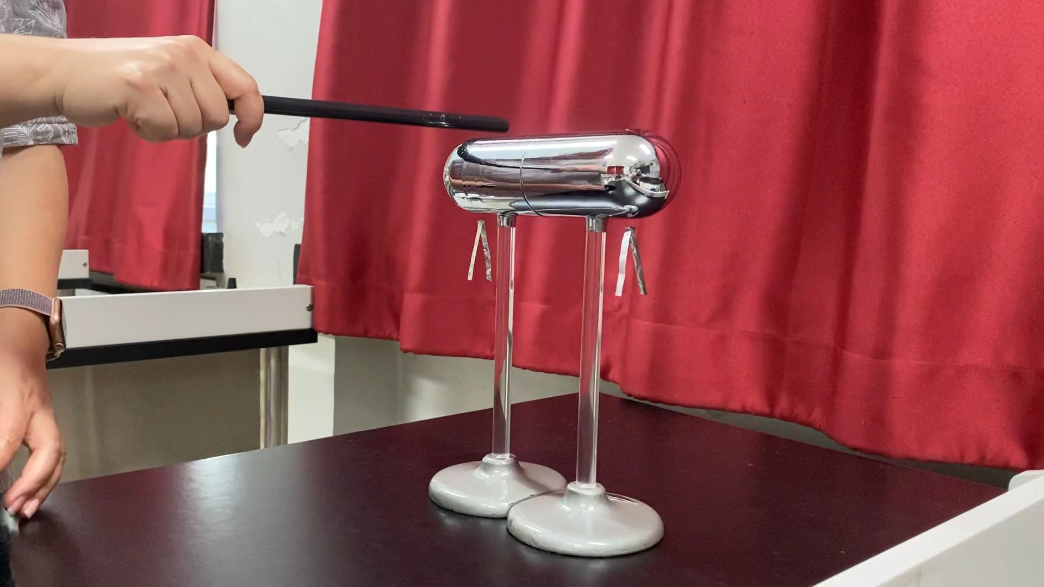
想一想
如果先将左右导体分开， 再拿走橡胶棒，金属箔会 发生什么现象？

Slide 16


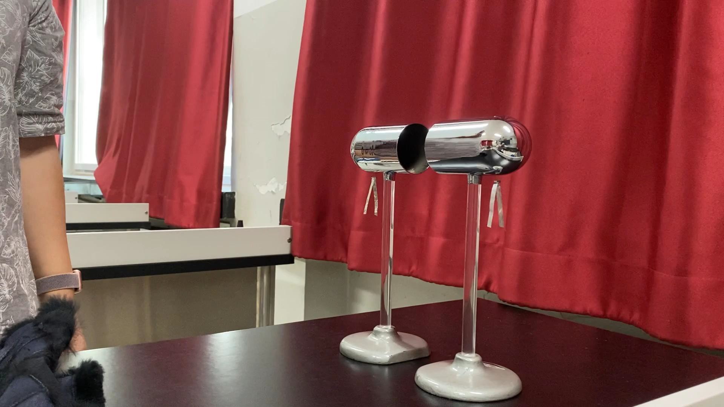




想一想
左右导体的带电量应该 有什么关系？
导体原来不带电，自由电子 重新分布后，一端失电子， 一端得电子，左右两端应该 感应出等量异种电荷。

Slide 17
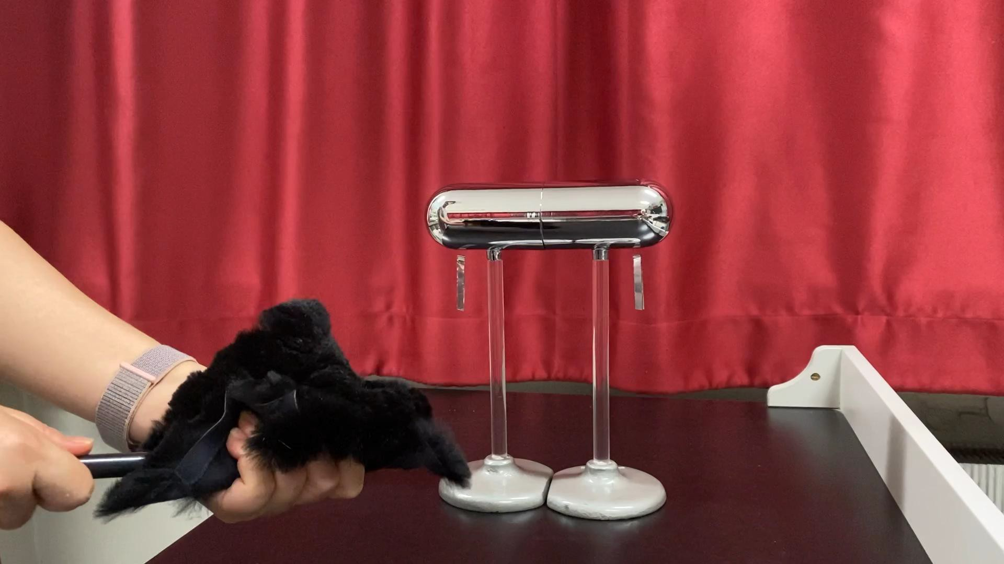

Slide 18
电子在两个相互接 触的物体之间转移 或自由电子在导体 上的重新分布
摩 接 感
擦 触 应
起 带 起
电 电 电

Slide 19
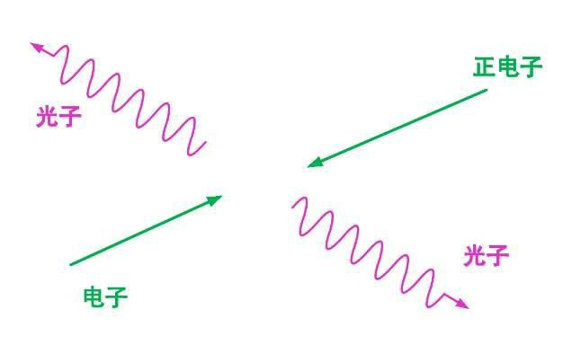
三. 电荷守恒定律
电荷既不会创生，也不会消灭，它只能从一个物 体转移到另一个物体，或者从物体的一部分转移 到另一部分；在转移过程中，电荷的总量保持不 变。这个结论叫做电荷守恒定律
更普遍的表述：一个与外界 没有电荷交换的系统，电荷 的代数和保持不变。它是自 然界重要的基本规律之一。

Slide 20
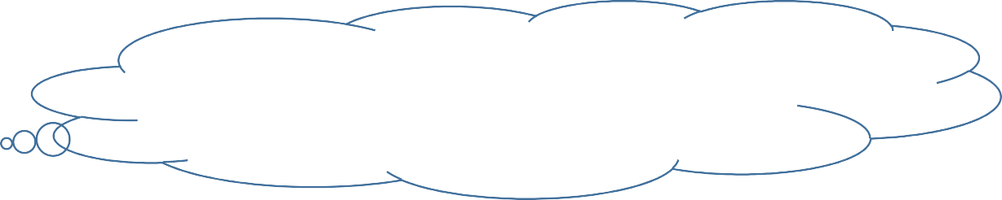


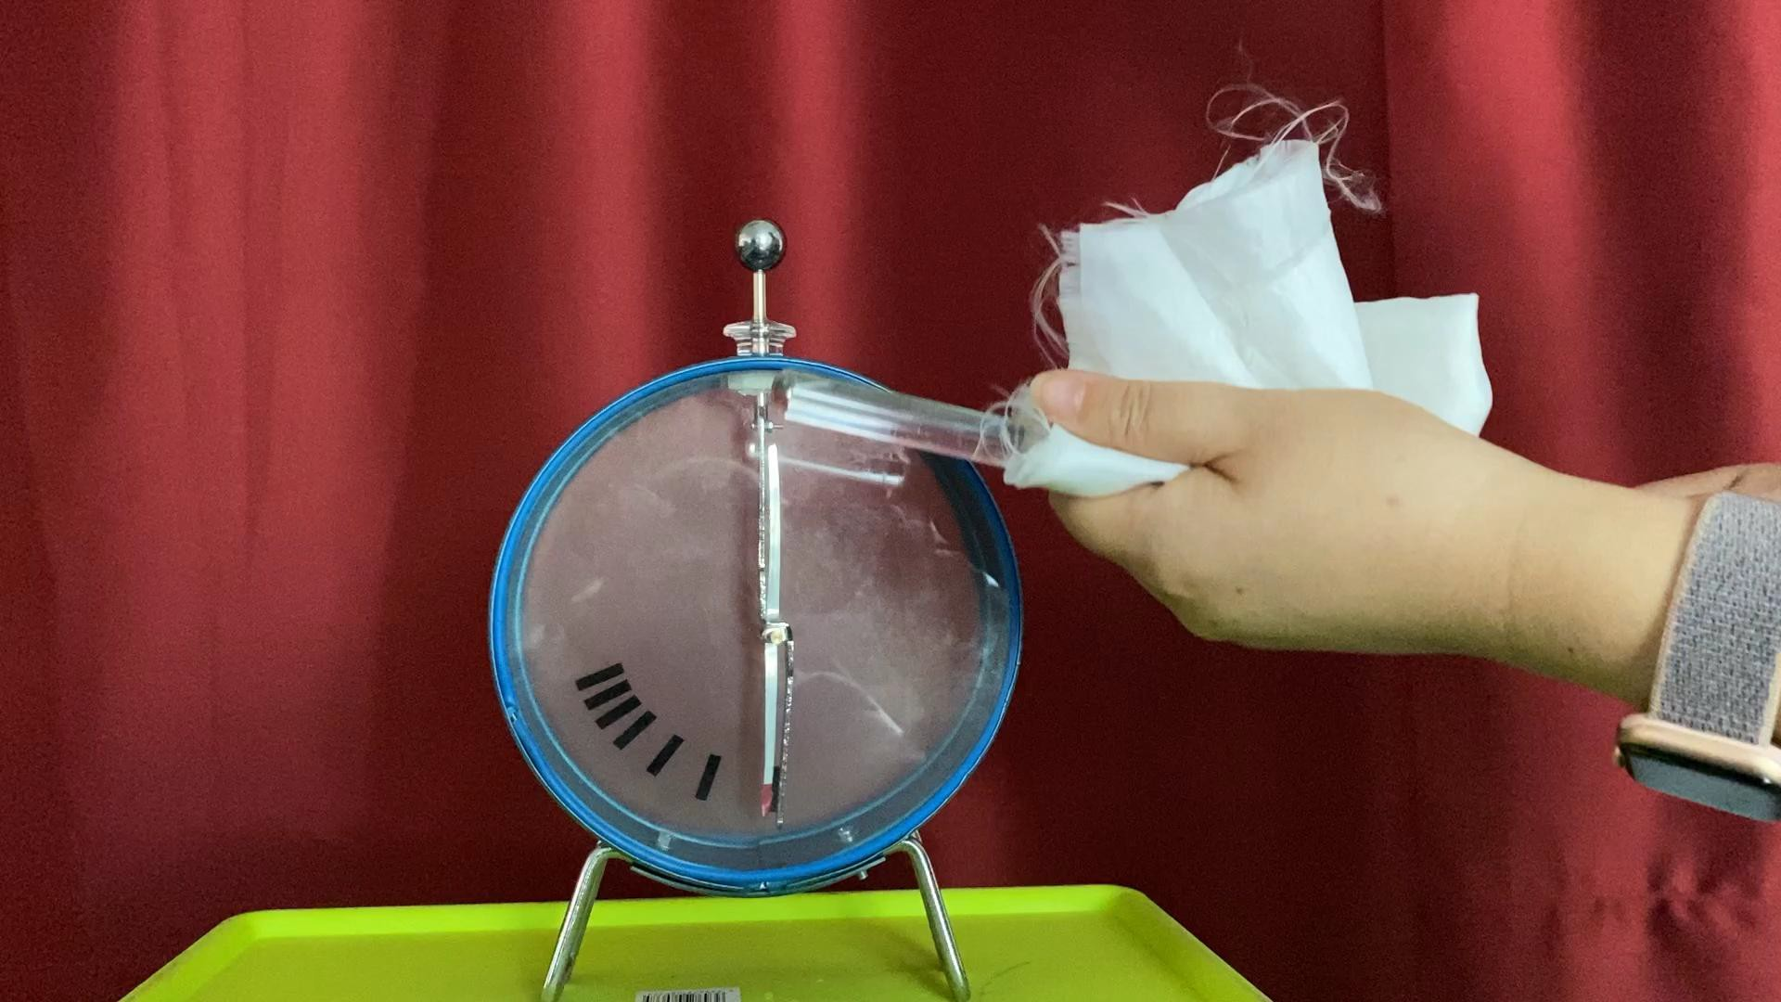
想一想
问题：如何量度物体带电多少？

Slide 21
四. 电荷的量度
1.电荷量：电荷的多少叫电荷量，在国
际单位制中，它的单位是库仑，简称库，
用C 表示。正电荷的电荷量为正值，负 电荷的电荷量为负值。

Slide 22
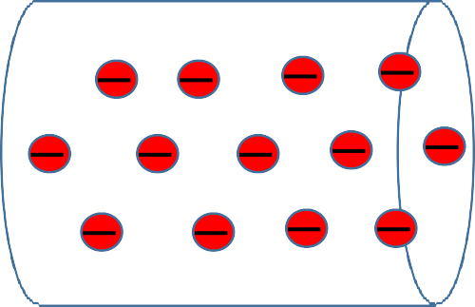

I =1A
1881 年第 1 届国际 电学 大会确定库仑
(C)为电 荷量的国 际单位，定义为 1
A恒定电流在1 s时 间间隔 内所传送的 电荷量为 1 C。

Slide 23
四. 电荷的量度
2. 元电荷：最小的电荷量叫做元电荷， 用e 表示。实验表明，所有带电体的电 荷量或者等于e，或者是e的整数倍
e = 1.602 176 634×10⁻¹⁹ C
计算中，可取 e =1.60×10⁻¹⁹ C

Slide 24
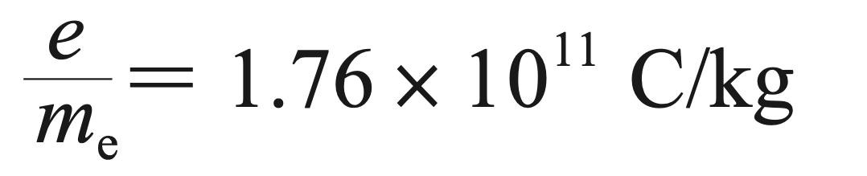
比荷：带电粒子电荷量q与粒子的质量 m 之 比 ，称为比荷
电子的比荷

Slide 25






1库仑的电荷量大 约相当于多少个 电子电量?
想一想
1C
n =
1.6×10⁻¹⁹C
大约为6.25×10¹⁸个

Slide 26
电荷守恒定律
原子结构模型
静电现象
摩擦起电
接触带电
感应起电

Slide 27
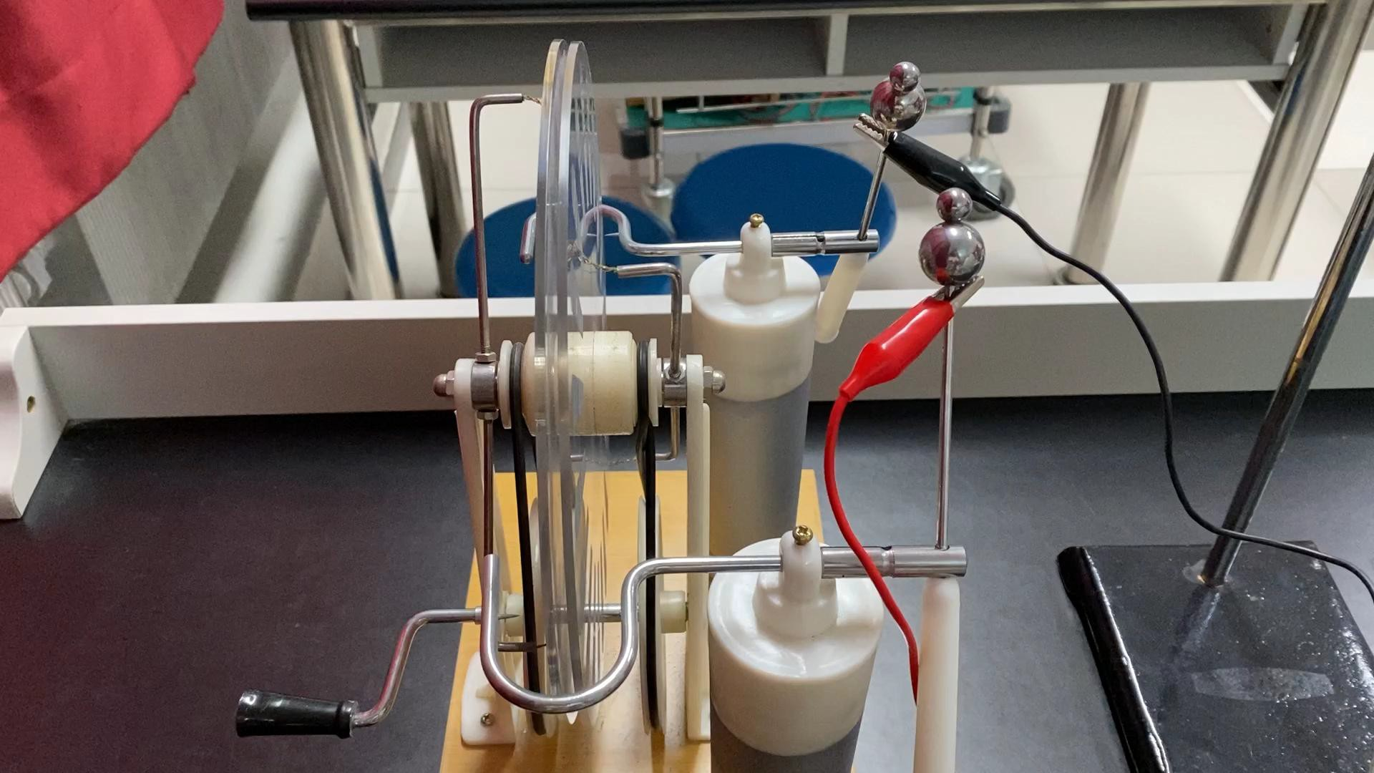

Slide 28


